Slide 1

face

Slide 2
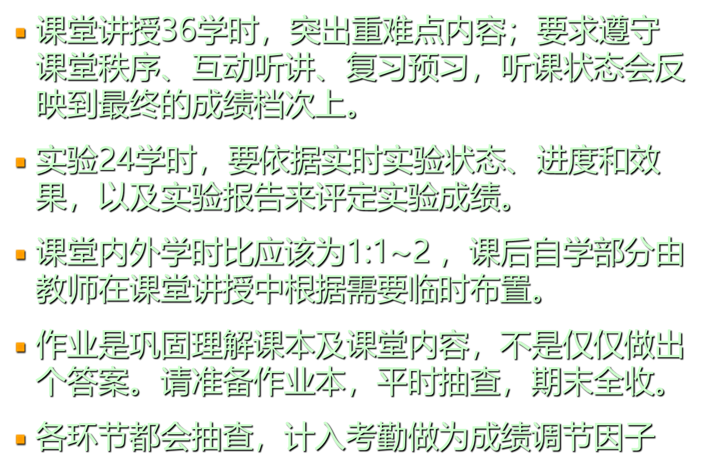
教学环节
课堂讲授36学时，突出重难点内容；要求遵守课堂秩序、互动听讲、复习预习，听课状态会反映到最终的成绩档次上。
实验24学时，要依据实时实验状态、进度和效果，以及实验报告来评定实验成绩。
课堂内外学时比应该为1:1$\sim$2 ，课后自学部分由教师在课堂讲授中根据需要临时布置。
作业是巩固理解课本及课堂内容，不是仅仅做出个答案。请准备作业本，平时抽查，期末全收。
各环节都会抽查，计入考勤做为成绩调节因子

Slide 3
成绩构成
环环合格

Slide 4
_{数据库系统概述}
第 1 章

Slide 5
数据与信息
信息（Information）是现实世界客观事物在人脑中的抽象反映，是通过人的感官感知并经过人脑的加工而形成的反映客观事物的概念。
他叫汤姆
身高1.87米
体重50kg
1986/5/12生
是一名职业运动员
这里包含了多少信息？说说看

Slide 6
数据与信息
数据（Data）是描述客观事物的可存储并具有明确意义的符号序列。
姓名
性别
身高
体重
生日
职业
汤姆，男, 1.87，50，1986/5/12，职业运动员
他叫汤姆
身高1.87米
体重50kg
1986/5/12生
是一名职业运动员

Slide 7
数据与信息
数据（Data）是描述客观事物的可存储并具有明确意义的符号序列。
420100，李勇浩，19，54，1.78，1
420432，陈曼韬，20，68，1.64，1
421391，曾小蓓，19，52，1.58，0
这组数据是什么意思？

Slide 8
数据与信息
数据（Data）是描述客观事物的可存储并具有明确意义的符号序列。
学号
姓名
年龄
体重
身高
性别
420100，李勇浩，19，54，1.78，1
420432，陈曼韬，20，68，1.64，1
421391，曾小蓓，19，52，1.58，0
编号
姓名
100米
铅球
跳高
性别
语义不同，数据反映的现实也不同。可见，数据与其语义密不可分。

Slide 9
数据与信息
数据与信息的关系
内涵
数据
信息
载体
姓名
性别
身高
体重
生日
职业
汤姆，男, 1.87，50，1986/5/12，职业运动员
本课程并不严格区别数据与信息的差别

Slide 10

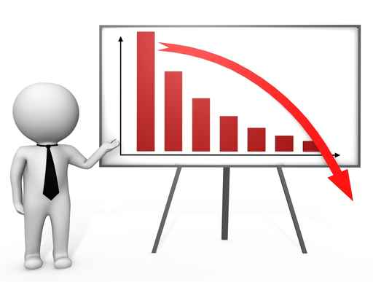
数据管理
数据管理 是对数据进行收集、分类、组织、编码、存储、加工、维护、检索和传输等操作的集合。

Slide 11
人工管理阶段
数据管理技术的产生和发展
背景
20世纪50年代中期以前
计算机用于科学计算
无磁盘等直接存取设备
无操作系统
编程语言一般为汇编
特点
数据和程序是一个整体
数据不存储
程序员设计和管理数据
数据不共享
数据无独立性
输入数据
应用程序1
数据集1
应用程序2
数据集2
程序
┊
┊
输出数据
应用程序n
数据集n

Slide 12
文件系统阶段
数据管理技术的产生和发展
特点
数据和程序物理分离
数据可存储在数据文件中
文件系统管理数据
文件的多样化和结构化
数据共享性差，冗余大
数据有一定的独立性
数据联系弱
背景
50年代后期～60年代中期
计算机用于计算和管理
有直接存取设备
有操作系统
使用Basic等高级语言
应用程序1
文件系统
文件1
输入数据
数据文件
应用程序2
文件2
程序
┊
┊
输出数据
应用程序n
文件n

Slide 13
数据库系统阶段
数据管理技术的产生和发展
与文件系统最本质的区别
背景
60年代后期至今
计算机用于信息处理
大容量高速存取设备
有专门的数据库管理系统
特点
数据的整体结构化
数据的独立性高
数据共享性高，冗余小
完整的控制能力
应用程序1
应用程序2
DBMS
数据库
┊
应用程序n

Slide 14
数据库系统
数据库系统（DBS ，DataBase System）是采用了数据库技术的计算机系统。
用户
用户
… …
用户
应用系统
应用开发工具
数据库管理员
DBA
数据库管理系统
操作系统
数据库

Slide 15
数据库系统
数据库系统（DBS ，DataBase System）是采用了数据库技术的计算机系统。
用户
用户
… …
用户
应用系统
应用开发工具
数据库管理员
DBA
数据库（DB，DataBase）是长期存储在计算机内的、有组织的、可共享的、统一管理的大量数据的集合。
数据库管理系统
操作系统
数据库

Slide 16
数据库系统
数据库系统（DBS ，DataBase System）是采用了数据库技术的计算机系统。
用户
用户
… …
用户
数据库管理系统
（DBMS，DataBase Management System），是位于用户与操作系统之间的一层数据管理软件，是数据库系统的核心。
应用系统
应用开发工具
数据库管理员
DBA
数据库管理系统
操作系统
数据库

Slide 17
数据库系统
数据库系统（DBS ，DataBase System）是采用了数据库技术的计算机系统。
终端用户
用户
用户
… …
用户
应用系统
应用开发工具
应用程序员
数据库管理员
DBA
三类用户
数据库管理系统
操作系统
DataBase Administrator
数据库

Slide 18
数据模型
数据模型是一种抽象表示和模拟客观事物的数据特征的形式化工具，是严格定义的一组概念的集合，是DBMS的核心。
数据模型的三要素
数据结构：定义数据如何组织存储，是数据库的静态特性，是最重要的要素
数据操作：定义数据的增删改和检索等操作，是数据库的动态特性
完整性约束：通过定义各种完整性规则，以保证数据的正确、一致和相容

Slide 19
数据建模
概念数据模型，简称概念模型，是对现实世界的数据抽象，与具体的DBMS无关，是数据库设计人员和数据库用户之间进行交流的工具。
结构数据模型，又称逻辑数据模型，是由具体的DBMS支持的面向用户使用的数据模型。
物理数据模型，描述数据在存储介质上的组织结构。它不但与具体的DBMS有关，而且还与OS和硬件有关。
现实世界
概念数据模型
逻辑数据模型
物理数据模型
数据库
抽象
转换
映象
实现

Slide 20
概念模型
E－R模型( Entity Relationship Model )，是最常用的概念数据模型。
班号
班名
实体
属性
班级
联系
1
人数
成绩
组成
课程号
课程名
学分
学号
n
m
选修
n
姓名
课程
学生
年龄
m
1
n
n
p
性别
教师
讲授
参考书
领导
教工号
性别
职称
书号
书名
出版社
主编
姓名

Slide 21
层次模型
逻辑数据模型
系
系编号，系名，系主任
教研室
教研室号，教研室名
学生
学号，姓名，成绩
教师
教师编号，姓名，专业
树型结构，每一结点为一实体集，父子结点间是1:n的联系，结构简单稳定，易操作。
只能按树的层次进行查询。
有良好的完整性支持。
表示m:n联系比较麻烦。
对插入和删除的限制比较多。
典型代表是IMS

Slide 22
网状模型
逻辑数据模型
课程
课程号，课名，学分
教师
教师编号，姓名，专业
学生
学号，姓名，成绩
有向图结构，每一结点为一实体集，结点间可以是m:n的联系，能表示实体间的多种复杂联系。
有一定的完整性支持。
性能良好，存储效率高。
结构复杂。
数据独立性较差。
典型代表是DBTG

Slide 23
关系模型
逻辑数据模型
教师记录
一个关系的逻辑结构就是一张规则二维表。
表中的列称为字段（属性）；表中的行称为记录（元组） 。
基于关系模型的数据库
姓名 | 性别 | 年龄 | 工资 | 职称
李青 | 女 | 35 | 500 | 助教
王华 | 男 | 50 | 940 | 讲师
… | … | … | … | …
张家明 | 男 | 36 | 500 | 助教
就是关系数据库。
有严格的关系数学理论基础。
实体或联系，乃至操作结果都是关系。
结构简单自然，易懂易用。
数据存取路径对用户透明，数据独立性较强。
查询效率较非关系模型差。

Slide 24
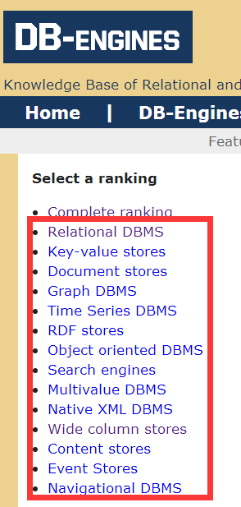
其它数据模型
面向对象模型（Object Oriented, OO）
数据库 + OOP
键-值对模型（Key-Value）
哈希表
文档模型（Document）
对数据结构要求不严格
列式存储模型（Wide column）
按列存储数据
倒排索引模型（Inverted Index）
用文档的关键词作为索引，文档作为索引目标

Slide 25
数据库系统结构
应用A
应用B
……
应用n
外模式1
……
外模式m
子模式/模式映象
模 式
模式/内模式映象
DBMS
内 模 式
数据库

Slide 26
数据库系统结构
应用A
应用B
……
应用n
外模式1
……
外模式m
又称逻辑模式或结构模式，是所有用户的公共逻辑数据视图，是对数据库中全体数据的逻辑结构以及完整性、安全性的描述。
一个数据库只有一个模式。
子模式/模式映象
模 式
模式/内模式映象
DBMS
内 模 式
数据库

Slide 27
数据库系统结构
应用A
应用B
……
应用n
外模式1
……
外模式m
子模式/模式映象
又称子模式或用户模式，是数据库用户看得见和使用的部分数据，或者说是与某一具体应用有关的数据的逻辑结构和特征的描述，通常是模式的子集。
一个数据库可以有多个外模式。
模 式
模式/内模式映象
DBMS
内 模 式
数据库

Slide 28
数据库系统结构
应用A
应用B
……
应用n
外模式1
……
外模式m
子模式/模式映象
又称存储模式，是数据物理存储结构的描述。
一个数据库只有一个内模式。
模 式
模式/内模式映象
DBMS
内 模 式
数据库

Slide 29
数据库系统结构
应用A
应用B
……
应用n
外模式1
……
外模式m
在外模式中定义的某一个外模式和模式之间的对应关系。当模式发生改变时，DBA可以对外模式/模式的映像作出相应的改变，从而可以使外模式保持不变，这就是数据的逻辑独立性。
子模式/模式映象
模 式
模式/内模式映象
DBMS
内 模 式
数据库

Slide 30
数据库系统结构
应用A
应用n
应用B
……
在模式中定义的数据的全局逻辑结构与其存储结构之间的对应关系。当数据库的存储结构改变时，DBA只需对模式/内模式映像作出相应的修改，从而可以使模式保持不变，这就是数据的物理独立性。
外模式1
……
外模式m
子模式/模式映象
模 式
模式/内模式映象
DBMS
内 模 式
数据库

Slide 31
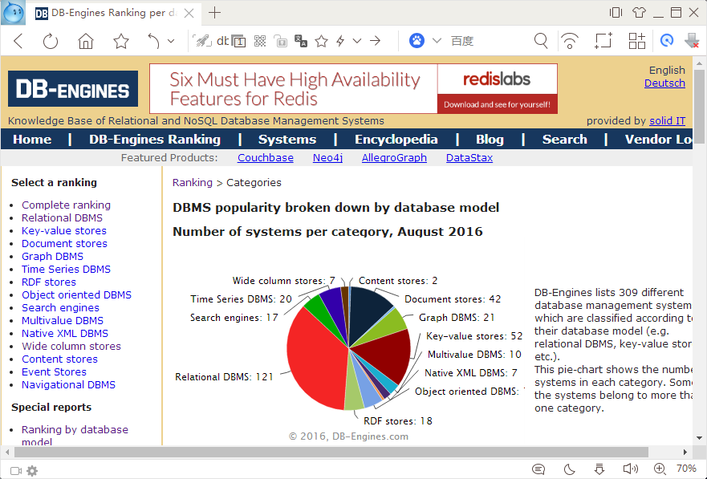
数据库产品

